Slide 1










My
Parking
Software de Gestión de Parqueaderos
Solución para administrar parqueaderos en tiempo real. ¡Transforma tu negocio hoy!
Registros
Mayor eficiencia
Control total

Slide 2

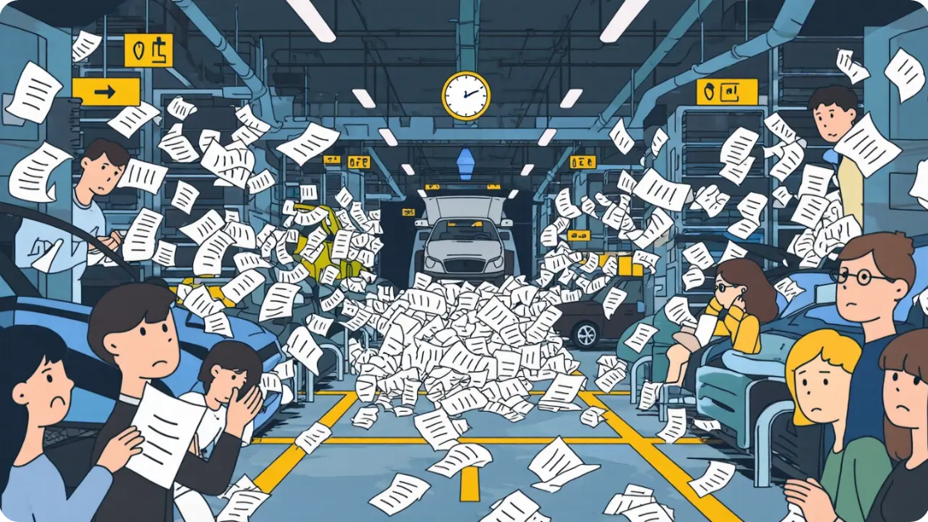











El Problema Actual
La gestión manual de un parqueadero genera múltiples dificultades que afectan la operación y la experiencia del cliente.
La gestión manual genera: Frustración en administradores, confusión en la documentación y largas esperas para los clientes.
Impacto real: Los administradores pierden dinero, tiempo y control.
Tiempos de espera largos
Riesgo alto de errores humanos
Registros manuales lentos causan congestión y malas experiencias.
Cobros y registros incorrectos por atención limitada.
Pérdida de información
Falta de control sobre espacios
Documentos perdidos o dañados, resultando en datos irrecoverables.
No se puede saber qué espacios están disponibles en tiempo real.
Dificultad para reportes
Ausencia de trazabilidad
Imposible hacer cortes de caja o ver reportes diarios.
No se puede rastrear quién entró, cuándo y cuánto pagó.

Slide 3














Impacto en el Negocio
La falta de un sistema adecuado de gestión impacta negativamente en la operación del parqueadero.
Pérdida de Dinero
Pérdida de Tiempo
Pérdida de Control
Cobros incorrectos y registros perdidos.
Tiempos de espera largos para clientes.
Sin información clara, tomas de decisiones incorrectas.
Consecuencias específicas:
Ineficiencia operativa - Espacios mal utilizados.
Falta de datos - Imposible analizar tendencias.
Errores frecuentes - Placas mal registradas.
Bajo nivel de servicio - Clientes insatisfechos.

Slide 4



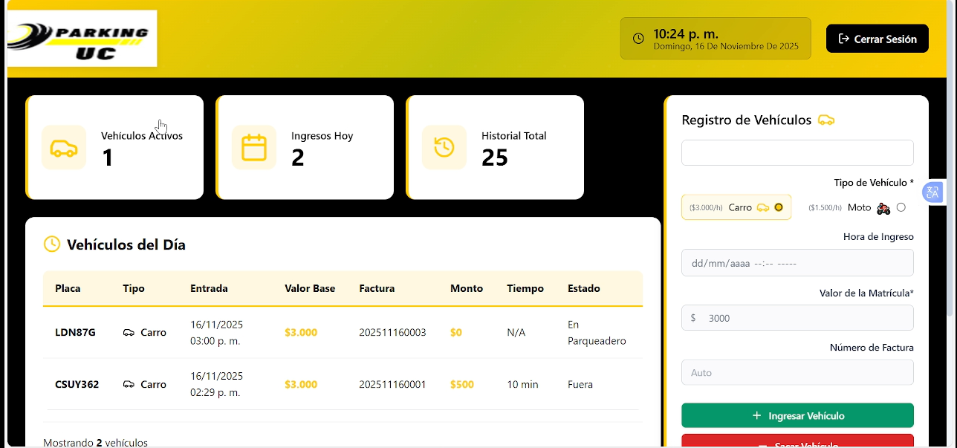

















La Solución: MyParking
Sistema moderno, rápido y seguro para administrar parqueaderos en tiempo real.
MyParking
Sistema integral
Totalmente digital
Fácil de usar
Seguro y confiable
Beneficios claves:
Eliminación del manejo en papel
Mayor velocidad en el servicio
Registros automáticos y precisos
Sistema 100% digital.
Mejor experiencia.
Sin errores humanos.
Control total del flujo de vehículos
Reportes claros de ingresos
Trazabilidad completa
Análisis y toma de decisiones.
Rastreo de vehículos.
Entradas y salidas.

Slide 5







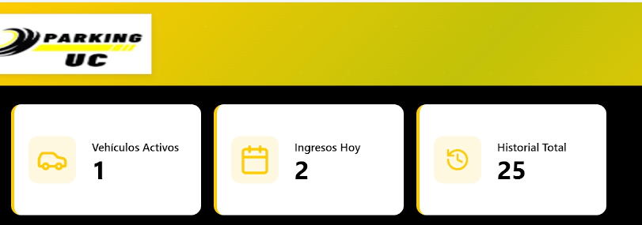








Registro de Vehículos
Sistema automatizado de registro con precisión y eficiencia.
Entrada de vehículo
Cálculo automático
Emisión de comprobante
Registro de Entrada
Registro de Salida
Captura de placa
Cálculo según tiempo real
Lectura óptica o manual con verificación.
Tarifas basadas en estancia exacta.
Tipo de vehículo
Emisión de comprobante
Clasificación automática según tipo.
Recibo impreso o digital.

Slide 6
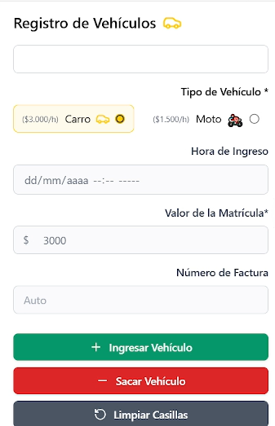






Control y Administración
Panel de administración integral para supervisar y gestionar todas las operaciones de parqueo en tiempo real.
Control de espacios disponibles
Visualización en tiempo real de espacios ocupados y libres, con notificaciones cuando la disponibilidad cambie.
Reportes diarios
Generación automática de informes con datos de entradas, salidas, ingresos y patrones de uso.
Corte de caja
Sistema integrado para realizar y registrar cortes de caja, con generación de comprobantes y cierre de jornada.
Gestión de tarifas
Configuración flexible de tarifas según tipo de vehículo, con opciones para descuentos y promociones.

Slide 7












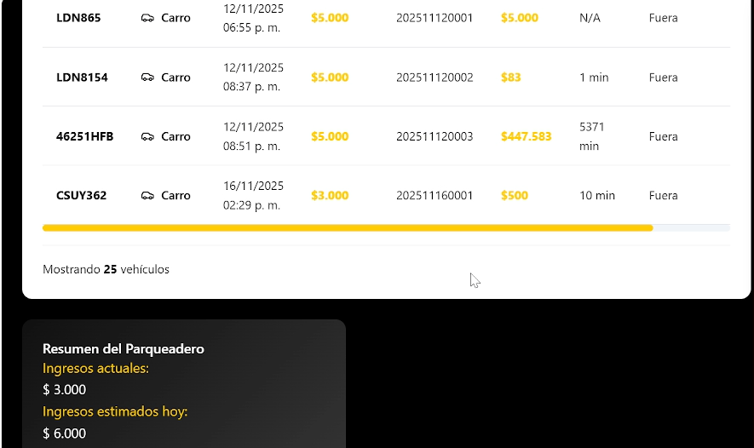


Ventajas Competitivas
MyParking ofrece ventajas significativas para los propietarios de parqueaderos.
Aumenta la eficiencia
Reduce pérdidas
Mejora la experiencia
Procesos automatizados reducen tiempos y optimizan el uso del espacio.
Elimina errores humanos y garantiza facturación correcta.
Servicio rápido y sin complicaciones para usuarios.
Monitoreo en tiempo real
Acceda a reportes y estadísticas desde cualquier dispositivo.

Slide 8










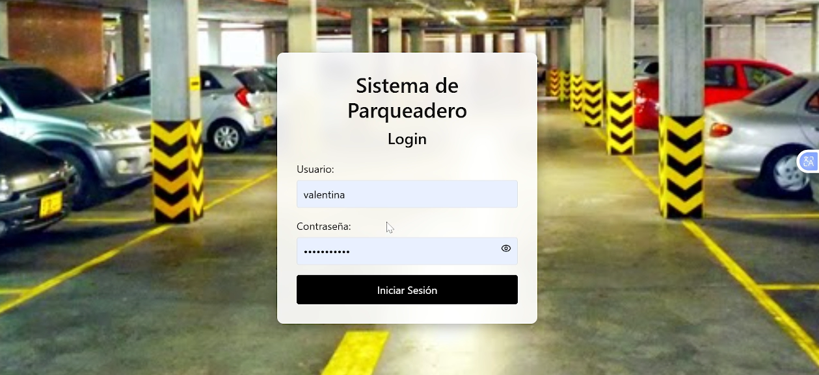


Transformando el Futuro de los Parqueaderos
Gestión en Papel
Sistema Digital Inteligente
Caos y errores frecuentes
Registros automáticos y precisos
Pérdida de información
Trazabilidad completa
MyParking
Control limitado
Control total del negocio
Parqueadero del futuro: Tecnología inteligente que optimiza cada aspecto de la operación, desde el reconocimiento automático de vehículos hasta el control total vía aplicación móvil.
"Los parqueaderos pierden dinero todos los días por mala gestión." MyParking nació para convertir ese caos en un sistema inteligente que controla cada vehículo, cada minuto y cada peso. Hoy queremos mostrarles cómo digitalizamos un negocio que por décadas estuvo en papel.

